Slide 1




UỶ BAN NHÂN DÂN QUẬN HẢI AN
TRƯỜNG TIỂU HỌC ĐÔNG HẢI 1
GIÁO VIÊN DẠY GIỎI CẤP TRƯỜNG
GIÁO VIÊN DẠY GIỎI CẤP TRƯỜNG
MÔN TOÁN
TIẾT 19: LUYỆN TẬP CHUNG
Giáo viên: Cao Thị Thường
Lớp: 2A2
Năm sinh: 1997

Slide 2




Slide 3
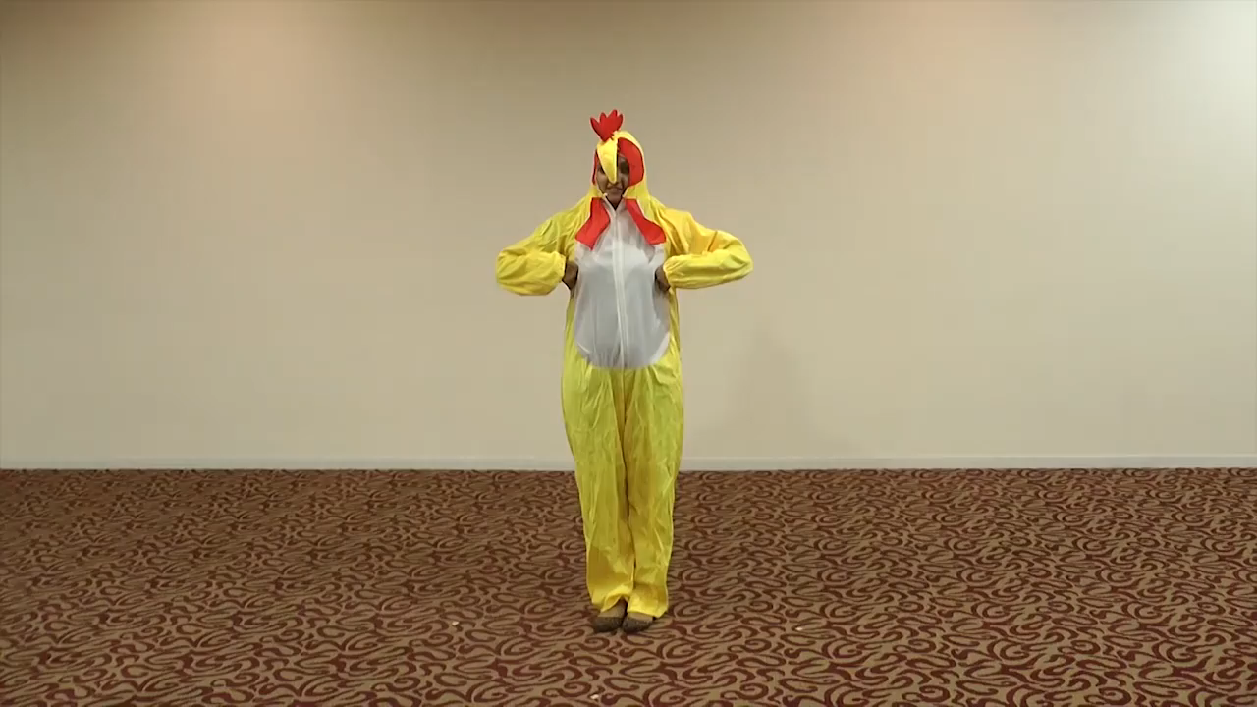

Slide 4


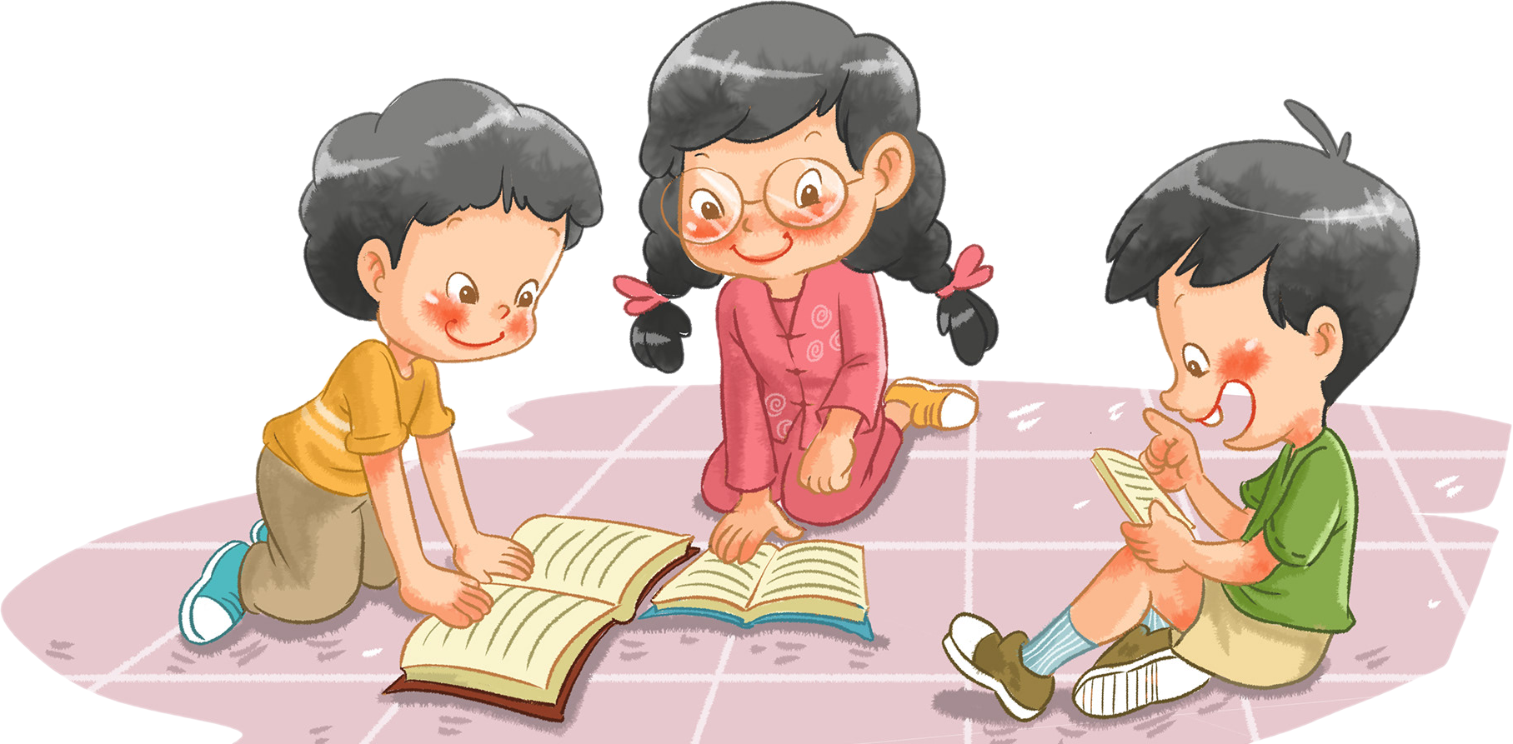

Slide 5




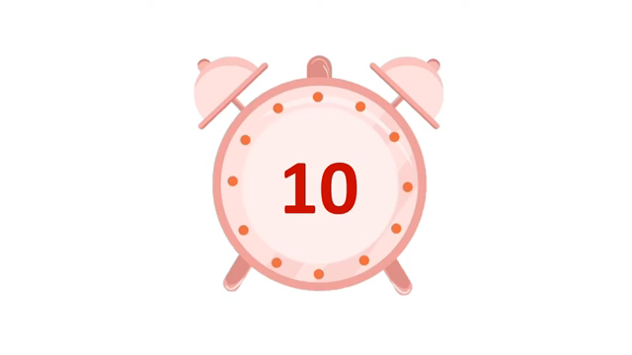
Số?
12
?
?
13
6 + 6 =
6 + 7 =

Slide 6

Đúng ghi Đ, sai ghi S
Đ
16
S
15
7 + 7 = 14
Đ
7 + 8 =

Slide 7

Số?
🌺
🌺
8
9
8 + 6 = 16
17 = 8 +

Slide 8
TOÁN
TIẾT 19: LUYỆN TẬP CHUNG

Slide 9
1
Tính nhẩm:
6 + 6
6 + 7
7 + 7
7 + 8
8 + 8
8 + 9

Slide 10
2
Tính:
4 + 4 + 3
3 + 3 + 6
7 + 1 + 8
5 + 4 +5

Slide 11
>
<
=
3
9 + 7 ….. 9 + 9
8 + 8 ….. 8 + 5
7 + 6 ….. 7 + 8
8 + 6 ….. 7 + 4

Slide 12
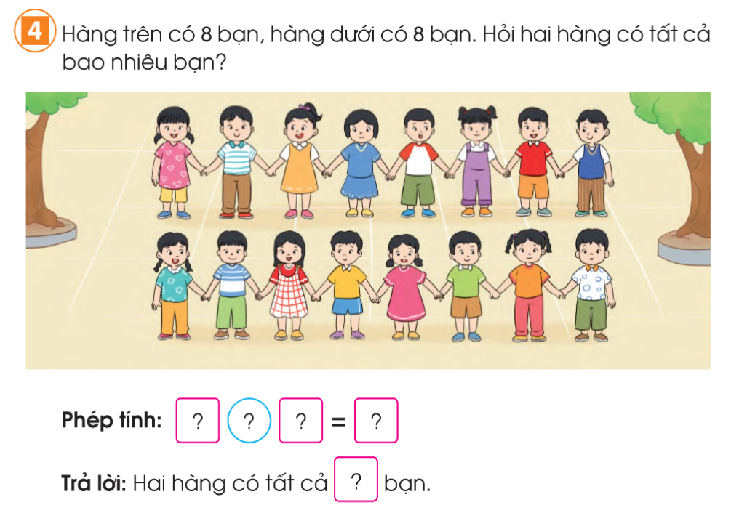

Slide 13



